Slide 1

Kompresija slike pomoću tenzora
Tim: Glitch u matrici
Željka Baća
Nikola Kašnar
Ivana Kristić

Slide 2
Uvod
U današnje vrijeme, s porastom količine podataka u različitim područjima, poput satelitskih snimaka, medicinskih slika ili video zapisa, postaje sve važnije razvijati učinkovite metode za pohranu i prijenos ovih podataka.
Kompresija ovih podataka ključna je kako bi se smanjili zahtjevi za pohranom i brzinom prijenosa, a istovremeno zadržala što veća kvaliteta podataka.
U ovom seminaru predstavit ćemo metodu tenzorske dekompozicije za kom-
presiju slika.

Slide 3
Tenzori
Tenzori su generalizacija vektora i matrica na višedimenzionalne prostore
Neka su I₁, I₂, ..., Iₙ dimenzije tenzora. Tenzor 𝒳 reda N može se predstaviti kao funkcija:
𝒳 : I₁ × I₂ × ... × Iₙ → ℝ,
gdje je 𝒳ᵢ₁,ᵢ₂,...,ᵢₙ vrijednost tenzora na poziciji (i₁, i₂, ..., iₙ). Tenzor se može zapisati i kao višedimenzionalni niz:
𝒳 ∈ ℝ^(I₁ × I₂ × ... × Iₙ).

Slide 4
Svojstva tenzora
Multilinearnost: Tenzori su linearni u odnosu na svaku dimenziju. To znači da se operacije na tenzorima mogu izvoditi nezavisno po svakoj dimenziji
Strukturna informacija: Tenzori mogu pohraniti složene odnose između podataka, poput prostornih, vremenskih ili spektralnih ovisnosti
Kompaktnost: Tenzorska dekompozicija omogućuje smanjenje redundancije u podacima, što je korisno za kompresiju i analizu.

Slide 5
Primjena tenzora
Obrada signala: Za analizu višedimenzionalnih signala poput video zapisa ili multispektralnih slika.
Strojno učenje: Za predstavljanje složenih podataka u modelima dubokog učenja
Fizika i inženjerstvo: Za modeliranje fizikalnih sustava s višestrukim dimenzijama.

Slide 6
Tenzorska dekompozicija
Matematička tehnika koja se koristi za razlaganje tenzora na manje komponente, čime se otkrivaju skrivene strukture i obrasci u višedimenzionalnim podacima
Neka je 𝒳 ∈ ℝ^(I₁ × I₂ × ... × Iₙ) tenzor reda N. Tenzorska dekompozicija ovog tenzora može se zapisati kao:
𝒳 ≈ 𝒢 ×₁ 𝐔⁽¹⁾ ×₂ 𝐔⁽²⁾ ×₃ ... ×ₙ 𝐔⁽ᴺ⁾,
gdje je:
- 𝒢 ∈ ℝ^(R₁ × R₂ × ... × Rₙ) tenzor jezgre (core tensor) manjih dimenzija,
- 𝐔⁽ⁿ⁾ ∈ ℝ^(Iₙ × Rₙ) su faktorske matrice za svaku dimenziju n,
- ×ₙ označava tenzorsko-matrično množenje po n-toj dimenziji

Slide 7
Kompresija slike
Proces smanjenja količine podataka potrebnih za pohranu ili prijenos slike, uz minimalni gubitak kvalitete
Cilj je smanjiti veličinu datoteke slike kako bi se uštedio prostor za pohranu i smanjilo vrijeme prijenosa, posebno važno u aplikacijama kao što su web stranice, mobilne aplikacije i prijenos multimedijskih sadržaja

Slide 8
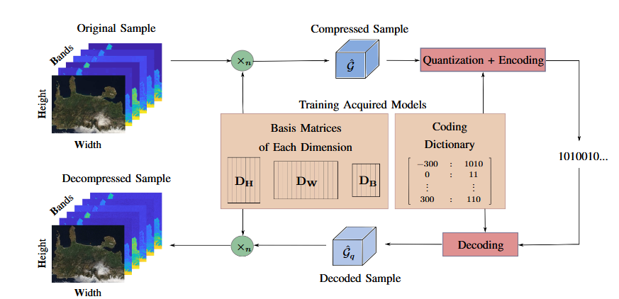

Slide 9
Tucker kompresija

Slide 10
CP(CANDECOMP/PARAFAC) kompresija
CP dekompozicija omogućava kompresiju tenzora tako što ga razlaže na konačnu sumu tenzora ranga 1, čime se smanjuje količina podataka potrebnih za pohranu
Tenzor 𝒳 može se aproksimirati kao:
𝒳 ≈ ∑ᵣ₌₁ᴿ λᵣ · 𝐚ᵣ⁽¹⁾ ∘ 𝐚ᵣ⁽²⁾ ∘ ... ∘ 𝐚ᵣ⁽ᴺ⁾
gdje je:
- R - rang dekompozicije, odnosno broj komponenti u aproksimaciji
- λᵣ - skalarni koeficijenti
- 𝐚ᵣ⁽ⁿ⁾ - faktorski vektori za svaku dimenziju n
- ∘ - vanjski produkt

Slide 11

CP(CANDECOMP/PARAFAC) kompresija
Proces kompresije pomoću CP dekompozicije sastoji se od slijedećih koraka:
1. Računanje CP dekompozicije Za dani tenzor 𝒳 ∈ ℝ^(I₁ × I₂ × ... × Iₙ), tražimo faktorske matrice A⁽¹⁾, A⁽²⁾, ..., A⁽ᴺ⁾ i vektore λᵣ. Najčešće se koristi Alternating Least Squares (ALS) metoda, koja minimizira grešku između originalnog tenzora i njegove aproksimacije:

Slide 12
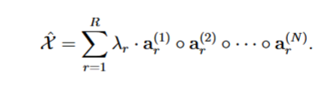
CP(CANDECOMP/PARAFAC) kompresija
2. Spremanje podataka Spremamo faktorske matrice i skalarne koeficijente dobivene CP dekompozicijom.
3. Dekompresija podataka Kada trebamo rekonstruirati podatke, jednostavno koristimo:

Slide 13
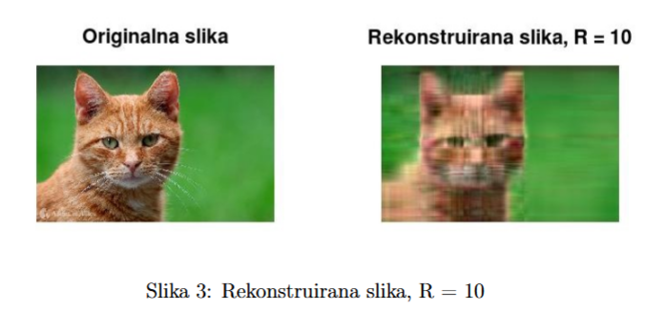

Eksperimentalni rezultati
Kako bi analizirali utjecaj ranga CP dekompozicije na kvalitetu rekonstrukcije slike, izvršili smo testiranje(kod se nalazi u Github repozitoriju) sa različitim vrijednostima R na slijedećog slici:

Slide 14
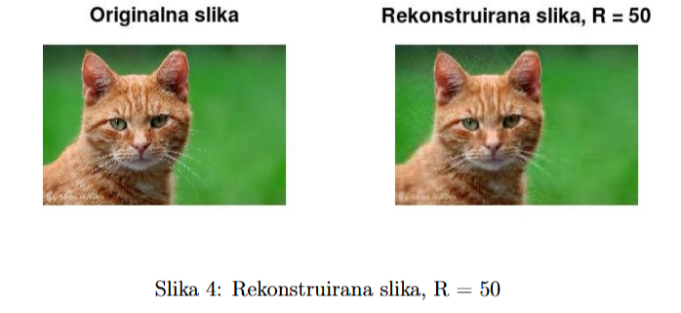

Eksperimentalni rezultati

Slide 15
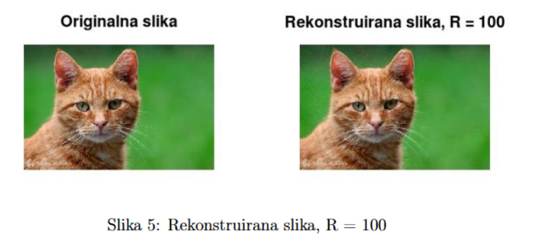

Eksperimentalni rezultati

Slide 16
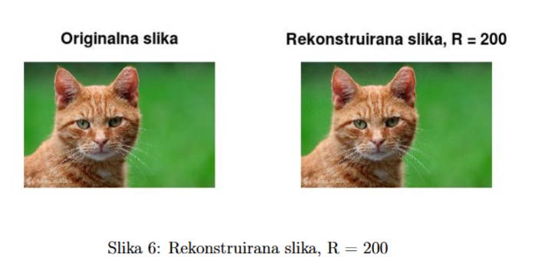

Eksperimentalni rezultati

Slide 17
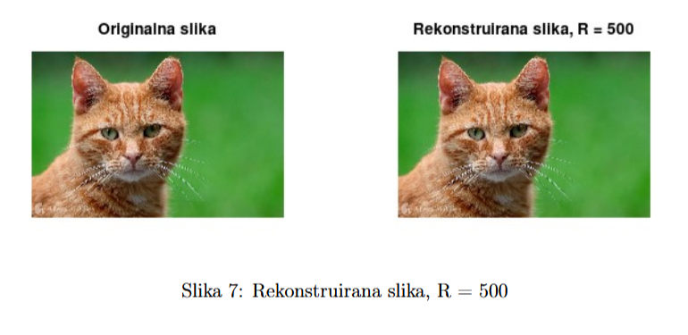

Eksperimentalni rezultati

Slide 18
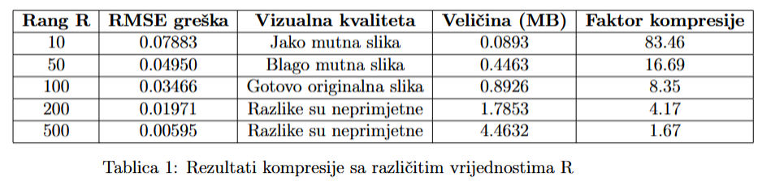
Analiza rezultata

Slide 19
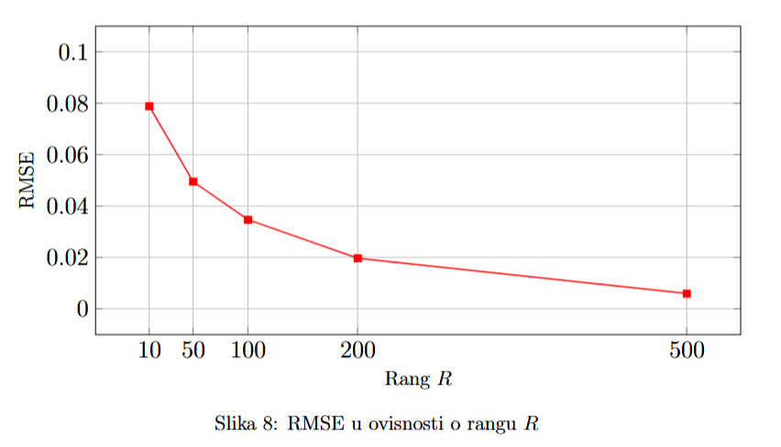
Analiza rezultata

Slide 20
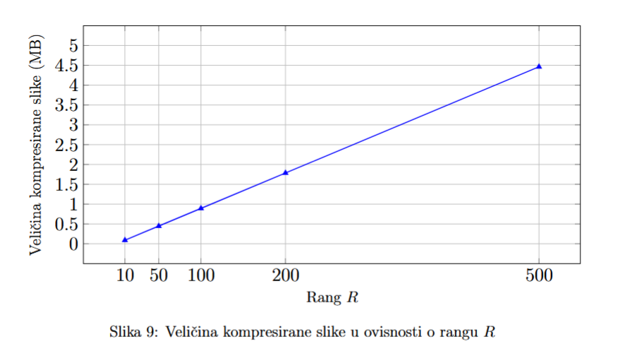
Analiza rezultata

Slide 21

HVALA NA PAŽNJI!

